Slide 1
Xin chào thầy cô và các bạn!

Slide 2
TEAM3
Project: Online Banking

Slide 3
Yêu Cầu:
1,khách hàng phải dùng id người dùng và mật khẩu hợp lệ đăng nhập vào hệ thống.
2,Hiển thị số dư cụ thể trong tài khoản,
3,Người dùng có thể yêu cầu chi tiết về số lượng giao dịch cuối cùng,
4, Người dùng có thể chuyển tiền vào một tài khoản khác tùy ý.
5, Người dùng có thể yêu cầu thay đổi địa chỉ, ngừng thanh toán.
6. Trợ giúp thích hợp để được cung cấp theo và khi người dùng yêu cầu.

Slide 4
Những công cụ đã sử dụng:
1, sử dụng Booststrap để chia layout.
2,Đưa 1 số hiệu ứng động bằng Jquery.
3,Sử dụng API GeoLocation để hiện thị địa chỉ của trung tâm.
4,Công cụ chính mà sử dụng để xây dựng project đó là 5,Dreamweaver, SublimeText, Photoshop CS6, Github.
Công nghệ chính sử dụng để xây dựng project là HTML5, CSS3, JS, Jquery,PHP mysql

Slide 5
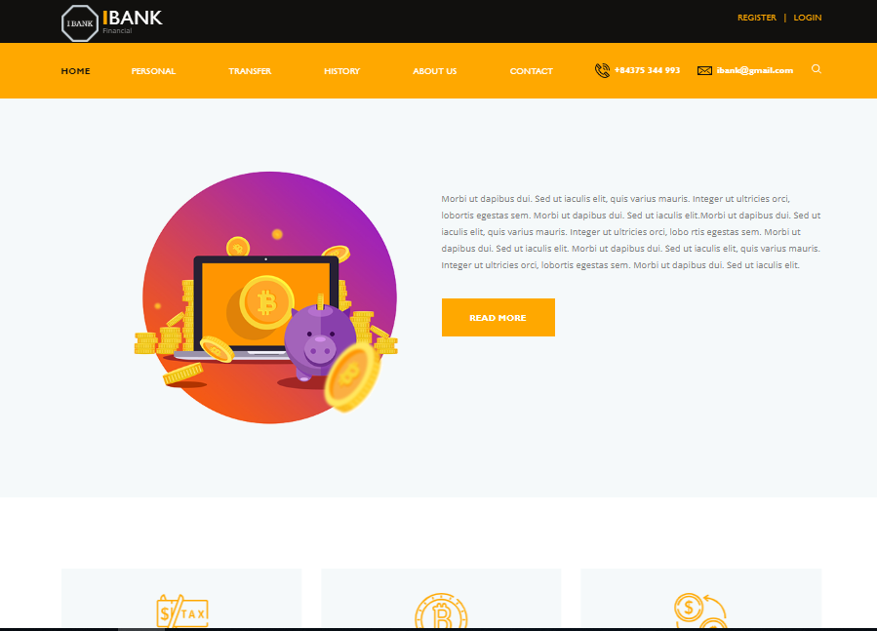

Slide 6
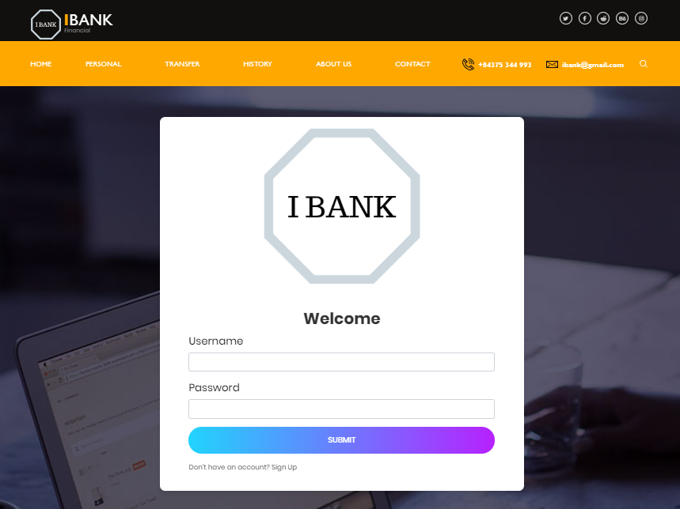

Slide 7
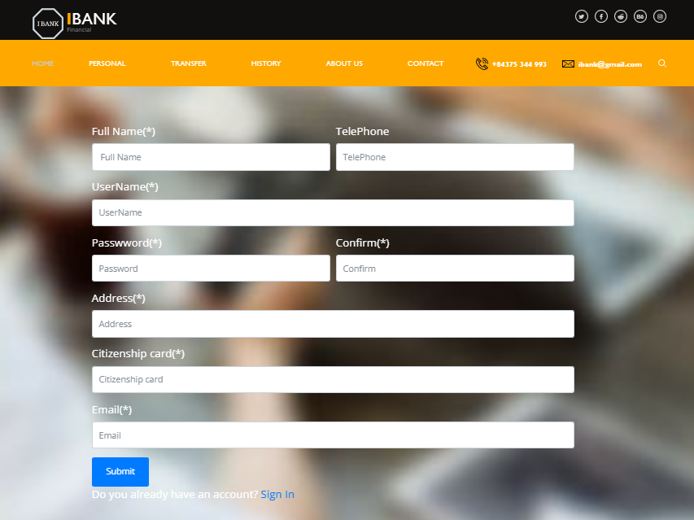

Slide 8
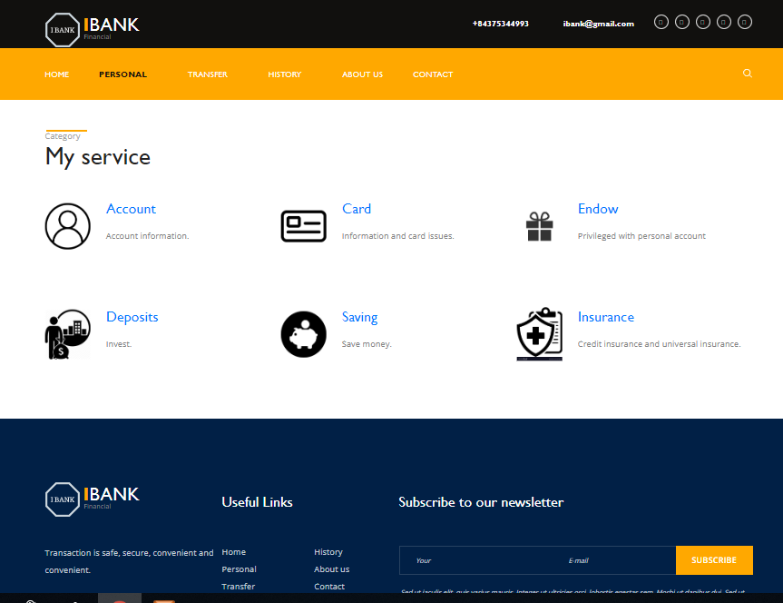

Slide 9
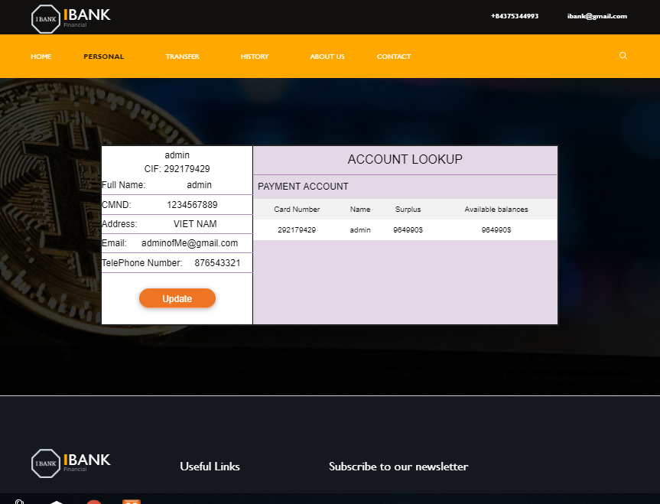

Slide 10
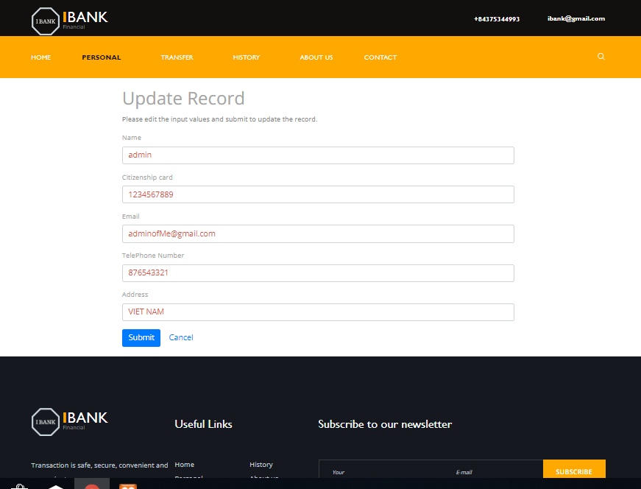

Slide 11
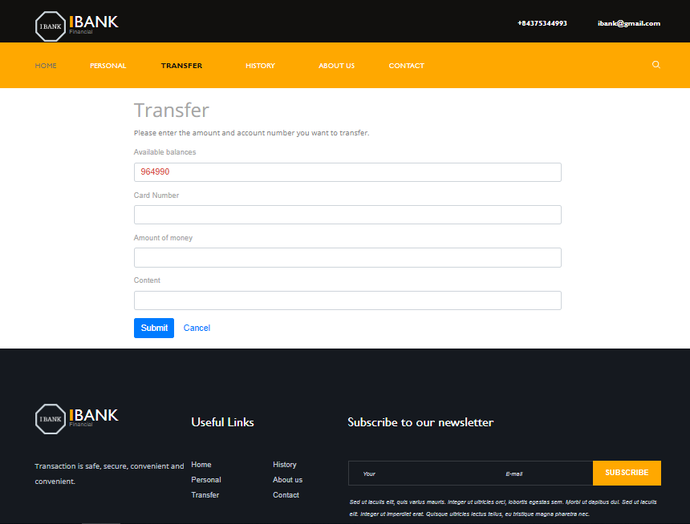

Slide 12
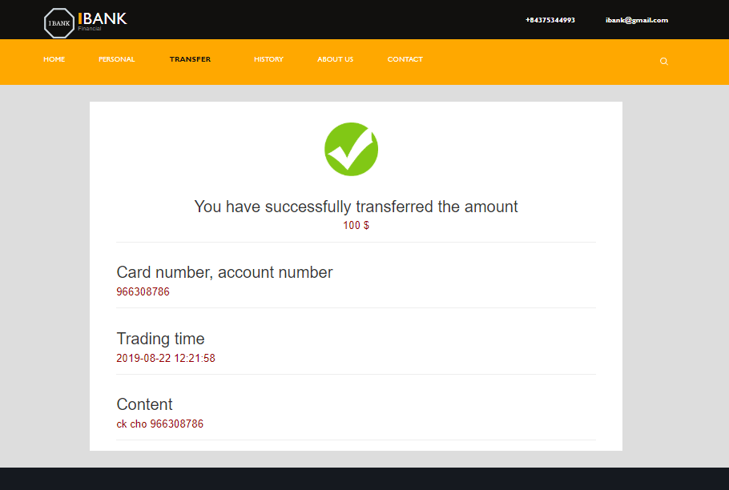

Slide 13
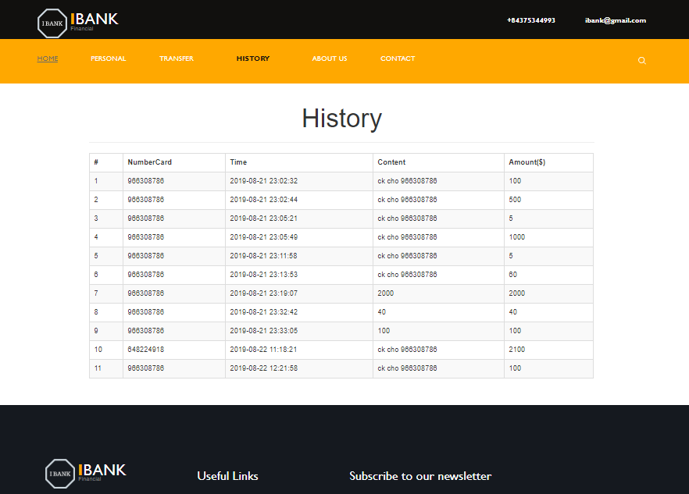

Slide 14
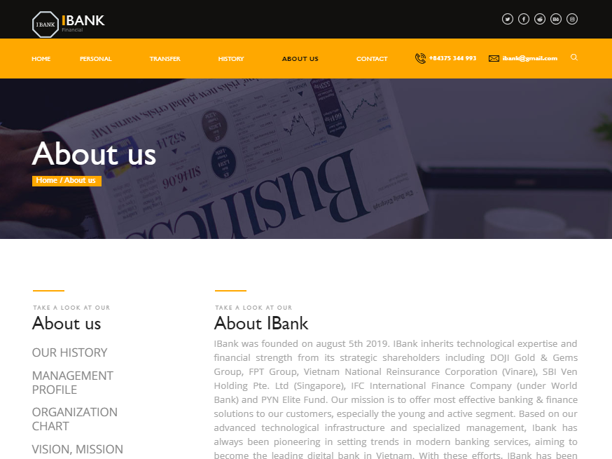

Slide 15
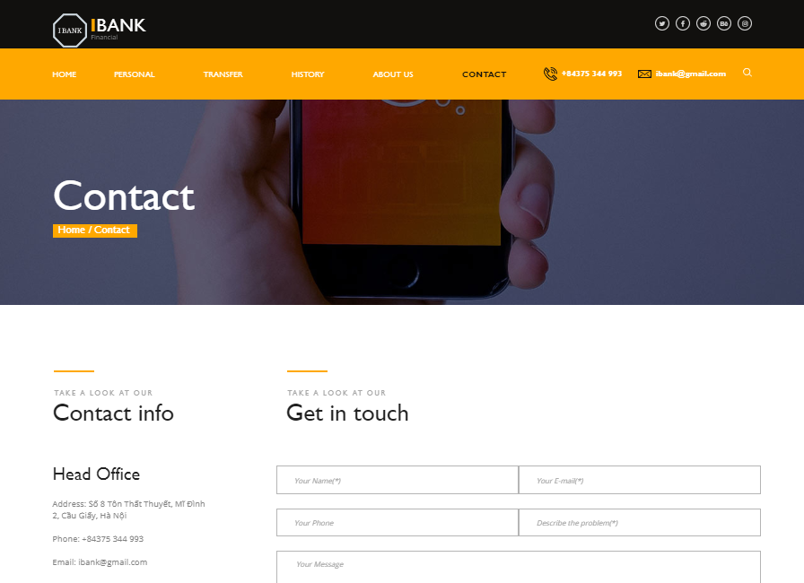

Slide 16
Bài thuyết trình kết thúc tại đây.
Cảm ơn các bạn đã quan sát và lắng nghe!

